Slide 1

Plan Estratégico de Sinergia y Vinculación
Notes:
Liderazgo: Hábitos de directivos
Módulo I Principios fundamentales del liderazgo.
• Módulo II De la dependencia a la independencia
• Módulo III De la independencia a la interdependencia

Slide 2
Buscamos encontrar las 100 relaciones estratégicas de la UAO.
Sectorización.
Directorio.
Compilación de Datos.
Responsable de Cultivo de la Relación.
Presupuesto.

Slide 3
Sectorización.
Iglesia
Red Anáhuac
Fundadores
Benefactores
Gobierno
Preparatorias
Medios
Consejos
Egresados
100 R.E.

Slide 4
Directorio.
Se inició con la asignación de los dueños de la relación con Rectoría.

Slide 5
Cultivo de la Relación.
Sector | Nombre | Cargo | Responsable | Cargo | Seguimiento
Iglesia | Mons. José Luis Chávez Botello | Arzobispo de Antequera Oaxaca | Mtra. Yoani P. Rodríguez Villegas | Rectora | Rosy Anaya
Proyecto o Relevancia | Cultivo | Datos Generales | Presupuesto sale de:
Máxima autoridad eclesial. | Cumpleaños: Nada Aniversario Sacerdotal: Sí Regalo Navidad: Postal Reporte anual de logros. Eventos a invitar: Evento Honoris Causa | Cumpleaños: 08/02/1941 Aniversario Sacerdotal: 08/12/1969 Domicilio: García Vigil #600, Col. Centro, Templo del Carmen Alto Teléfono Oficina: 5062049 Celular: 9515576342 Email:arzobispodeantequera-oaxaca@hotmail.com Gusto en regalos: Vino | Vinculación Institucional.
Notes:
Liderazgo: Hábitos de directivos
Módulo I Principios fundamentales del liderazgo.
• Módulo II De la dependencia a la independencia
• Módulo III De la independencia a la interdependencia

Slide 6
Cultivo de la Relación.
Sector | Nombre | Cargo | Responsable | Cargo | Seguimiento
Gobierno | Mtro. Alejandro Murat Hinojosa | Gobernador del Estado de Oaxaca. | Mtra. Yoani Rodríguez Villegas | Rectora | Rosy Anaya
Proyecto o Relevancia | Cultivo | Datos Generales | Presupuesto sale de:
Clúster Educativo en Zonas Económicas Especiales. | Cumpleaños: Regalo Informe de Gobierno: Asistencia de la Rectora Navidad: Postal a la Familia. Eventos a invitar: Evento Honoris Causa | Cumpleaños: 4 de Agosto Informe de Gobierno: 1 de Diciembre Domicilio: Plaza de la Constitución S/N Centro Histórico Oaxaca CP 68000 Gusto en regalos: pendiente Secretario Particular Adjunto: Armando Mendicutti (Egresado Anáhuac) Celular Secretario: 9711370173 | Vinculación Institucional.

Slide 7
PROYECTO LINK.
Ubicación de actores clave: Elección de las 100 relaciones estratégicas, que podrán beneficiar a proyectos ya establecidos por cada área.
Comité Rectoral Ampliado.
Se designarán dueños de la relación y responsables del seguimiento. Se entregará la lista oficial el 13 de abril de 2018, a cada área se le entregará su directorio correspondiente.
Captura de datos: se solicitará a las áreas correspondientes la información relevante de cada relación de la que serán responsables. 13 de abril de 2018 al 25 de abril de 2018
Presentación de resultados: cada área tendrá las relaciones asignadas para seguimiento. Se monitorearán los resultados del cultivo de la relación de manera trimestral por el área de Vinculación Institucional.

Slide 8
DIRECTORIO
LINK DIRECTORIO 135.xlsx
Notes:
Liderazgo: Hábitos de directivos
Módulo I Principios fundamentales del liderazgo.
• Módulo II De la dependencia a la independencia
• Módulo III De la independencia a la interdependencia

Slide 9
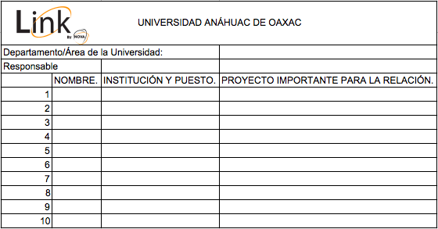
Notes:
Liderazgo: Hábitos de directivos
Módulo I Principios fundamentales del liderazgo.
• Módulo II De la dependencia a la independencia
• Módulo III De la independencia a la interdependencia

